Slide 1
Как начать писать на ХТМЛ
В visual studio code c расширением Live Server

Slide 2
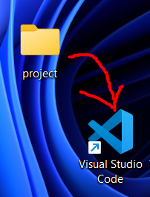
Создать папку
Открыть ее в Visual Studio Code
Перенести папку на иконку VS code, либо открыть VS code и нажать Открыть Папку

Slide 3

Cоздать файл, с названием заканчивающимся на .html

Slide 4
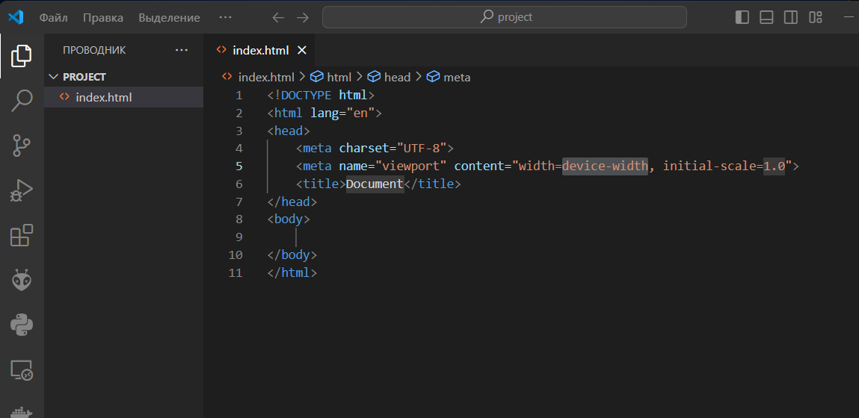
Написать в файл восклицательный знак ! И нажать TAB или ENTER

Slide 5
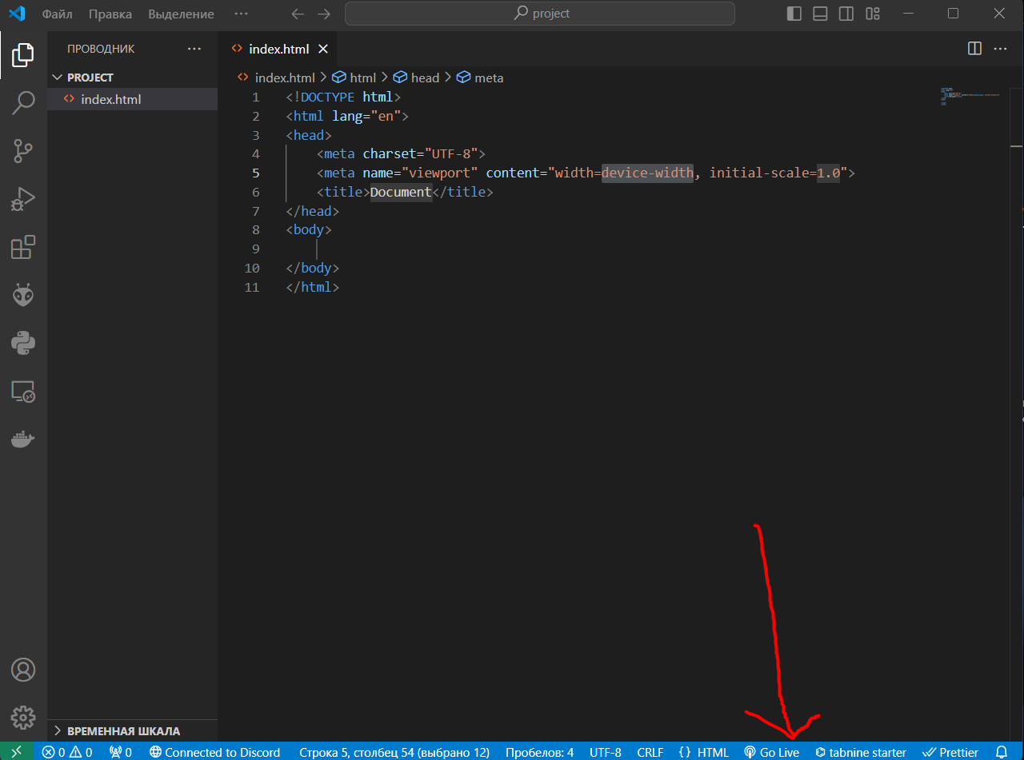
Внизу окна нажать кнопку Go Live, ваш сайт откроется в браузере

Slide 6
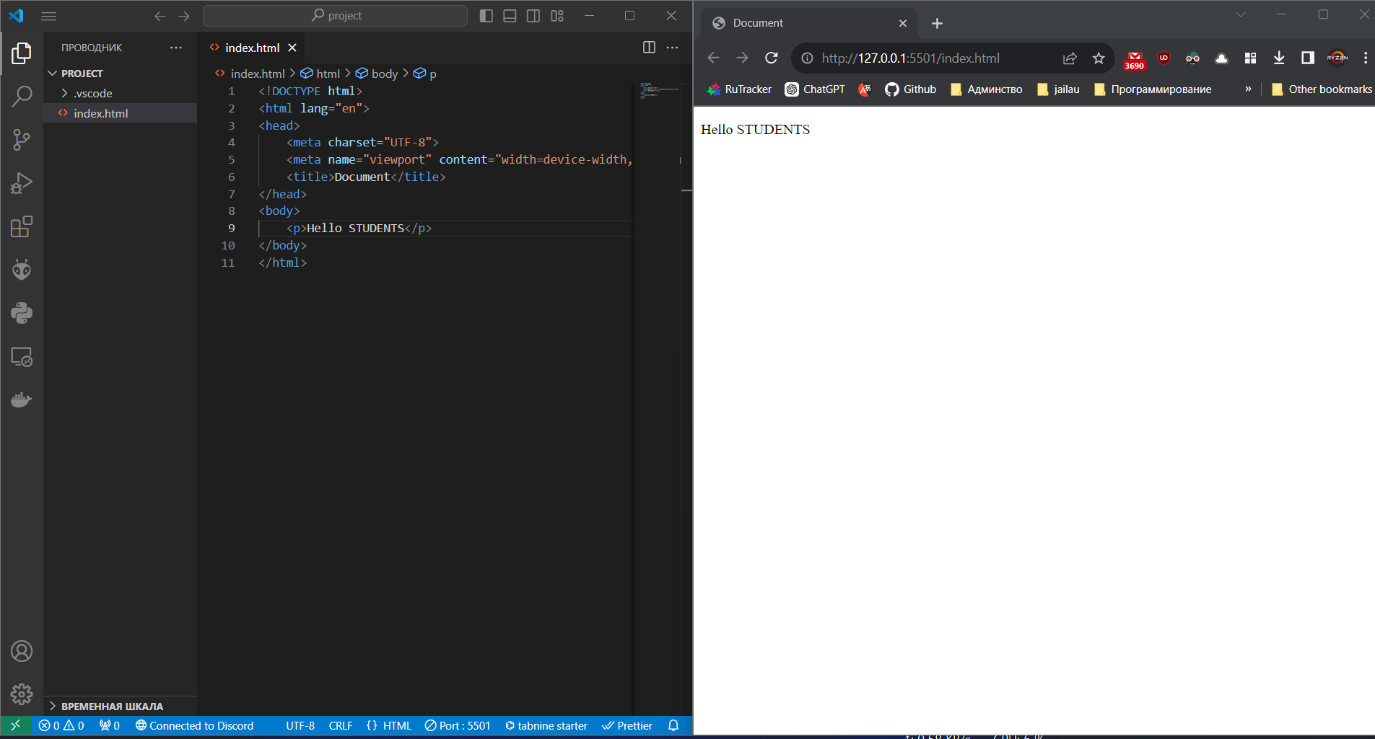
Начать писать код!
Для удобства откройте браузер на пол экрана и вскод на полэкрана.

Slide 7
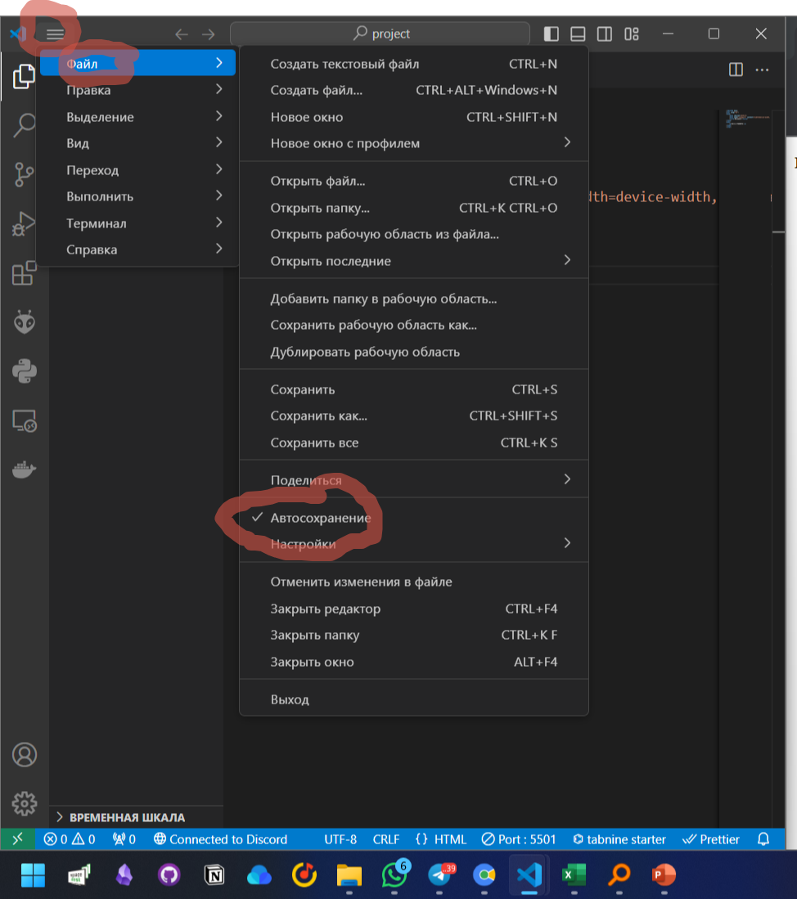
Все изменения отображаются сразу на сайте
(если у вас не меняется, то поставте галочку Автосохранение
Три полоски-файл-автосохранение

